Slide 1
Hàng hóa

Slide 2

Khái niệm
- Hàng hóa là sản phẩm của lao động nhằm thỏa mãn nhu cầu nào đó của con người thông qua trao đổi mua bán.
* Để trở thành hang hóa phải có những tiêu chí sau:
Phải là sản phẩm của người lao động.
Phải thỏa mãn nhu cầu nào đó của con người.
Phải thông qua trao đổi mua bán.

Slide 3

Thuộc tính
Giá trị sử dụng của hàng hóa:
- Giá trị sử dụng của hàng hóa là thỏa mãn nhu cầu nào đó của con người.
- Do thuộc tính tự nhiên của vật quy định.
- Giá trị sử dụng của hang hóa là một phạm trù vĩnh viễn.
- giá trị sử dụng của hàng hóa nhằm thỏa mãn nhu cầu cho người khác, cho xã hội chứ không phải cho người trực tiếp sản xuất ra nó.
- Khoa học kĩ thuật ngày càng phát triển thì giá trị sử dụng của hang hóa ngày càng phong phú.

Slide 4
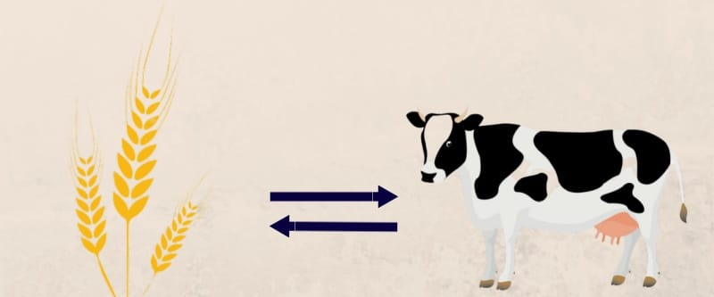
Thuộc tính
Giá trị của hàng hóa:
- Muốn biết được giá trị của hàng hóa phải thông qua trao đổi.
- Giá trị là nội dung bên trong, trao đổi là hình thức biểu hiện bên ngoài của hang hóa.
- Giá trị là một phạm trù lịch sử, nó chỉ tồn tại khi còn hang hóa và sản xuất hang hóa

